Slide 2
Servicio de atención de emergencias 24/7 UNP

Slide 3
DEFINICIONES ESTRUCTURALES

Slide 4
Implementar un servicio de comunicación de voz*, a través de canal de atención telefónica, principalmente entre los solicitantes y beneficiarios de los Programas de Prevención y Protección de la UNP, para la recepción y atención de situaciones de emergencia, mediante un centro de contacto disponible 24 horas al día, los 7 días de la semana, con cobertura nacional, atendido por servidores públicos de la Subdirección de Protección, la Subdirección Especializada y el Grupo encargado de las solicitudes de protección.
¿EN QUÉ CONSISTE?
* En una primera fase

Slide 5
Brindar soluciones efectivas y oportunas a las emergencias de los solicitantes y beneficiarios individuales y colectivos de la UNP, asociadas a los servicios de prevención y protección que brinda la entidad.
¿PARA QUÉ?
* Fortalecer la legitimidad de la UNP y su rol como organismo civil de protección de la vida.
* Capturar información sobre las emergencias de los solicitantes y beneficiarios de medidas de protección de la UNP, como insumo para la implementación de acciones que contribuyan a fortalecer el cumplimiento de la misión de la entidad (Gestión del conocimiento).

Slide 6
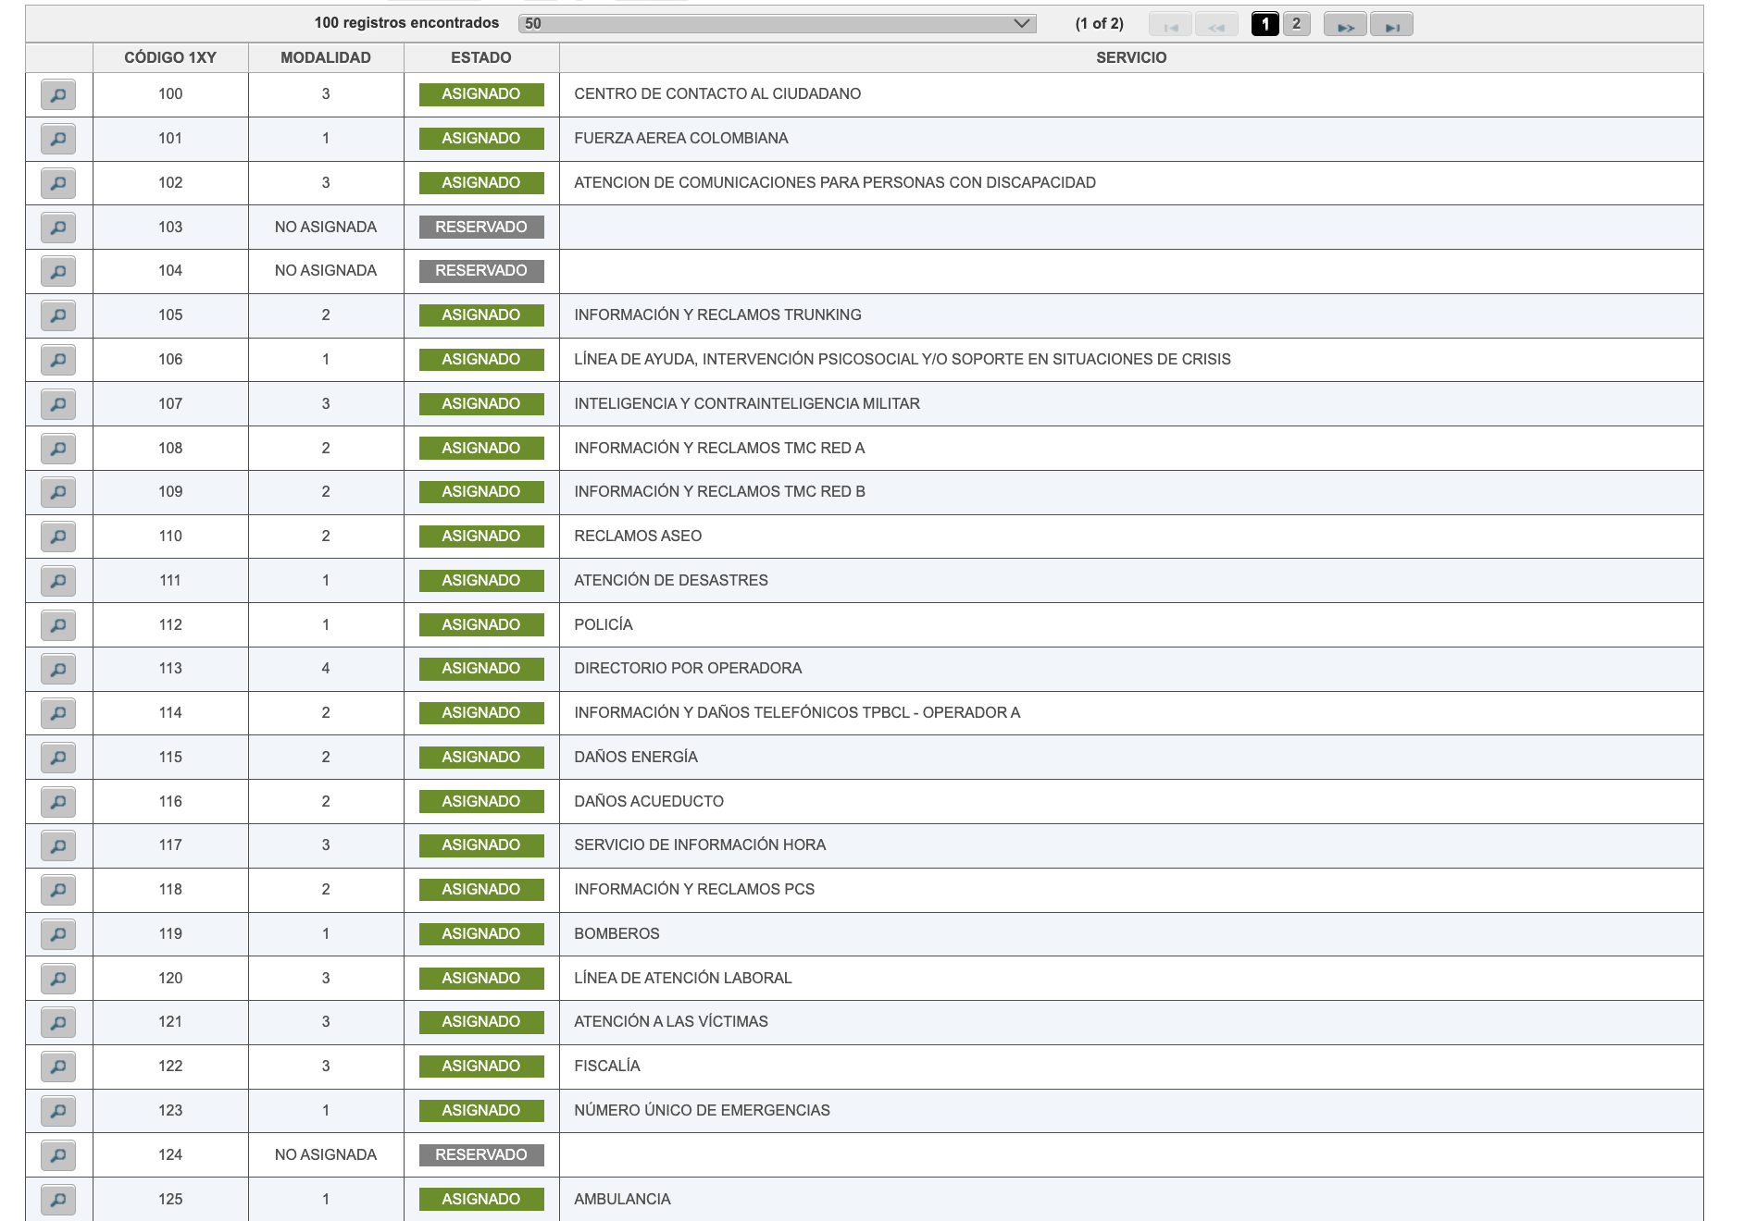
¿QUÉ SERVICIOS
DE EMERGENCIA
EXISTEN?
https://www.pnn.gov.co/mapa/codigos1xy.xhtml

Slide 7
Respuesta rápida frente a eventos de emergencia/coordinación efectiva de recursos
Equidad en el acceso a la ayuda de emergencia.
Fortalecimiento de la capacidad de respuesta de la UNP.
Cualificación de la atención/atención diferencial
Registro confiable de eventos y contribución al derecho de acceso a la justicia.
Contribución a las medidas de autoprotección a cargo de los beneficios o potenciales beneficiarios.
¿POR QUÉ?

Slide 8
Legitimidad de la UNP
Público objetivo
¿QUÉ LA DIFERENCIA DE OTROS SERVICIOS DE EMERGENCIA?
Materia

Slide 9
¿CUÁL ES EL PÚBLICO OBJETIVO?
Beneficiarios individuales del Programa de Prevención y Protección de la UNP.
Miembros de una comunidad o grupo beneficiario del Programa de Prevención y Protección Ruta Colectiva y esquemas compartidos de la UNP.
Jefes y/o responsables de los esquemas de protección.
Solicitante en ruta: Persona que tiene radicada una solicitud de medida de protección ante la UNP*.
e. Solicitante potencial: Persona que no ha radicado un trámite de solicitud de protección pero que cree reunir los requisitos para ser beneficiario.
f. Ciudadanía que posee información sobre situaciones de emergencia de un beneficiario.
g. Cualquier servidor público en desarrollo de su obligación contenida en el parágrafo 4 del artículo 2.4.1.2.6. del Decreto 1066 de 2015.

Slide 10
¿CUÁL ES EL PÚBLICO OBJETIVO EN CIFRAS?
Concepto | Subdirección de Protección | Fecha de corte | Subdirección Especializada | Fecha de corte
Beneficiarios individuales | 7815 personas | 30 de julio de 2023 | 2554 | 30 de septiembre de 2023
Beneficiarios Colectivo | 500.000 personas aprox (251 colectivos) | 30 de | 766 personas (140 colectivos) | 30 de julio de 2023
511.135 personas aproximadamente
+
Concepto | Subdirección Especializada | Fecha de corte | Subdirección Especializada | Fecha de corte
Solicitudes de Protección | 8133 | 2023 | 4444 solicitudes | 2017- 2023
Estudios de riesgo colectivo |  |  | 1.450.545 personas (215 colectivos) | 2015 a 2023
+
Hombres de protección:
Subdirección de Protección: 7646
Subdirección Especializada: 2602

Slide 11
Desarrollando acciones internas y de coordinación y articulación externa, para proveer condiciones de prevención y protección a los beneficiarios y solicitantes, frente a situaciones de emergencia.
¿CÓMO?

Slide 12
Un tipo de incidente de seguridad específico que que constituye, en el momento en que se produce, una amenaza inminente para la vida o la integridad y que no puede ser atendida a través de los mecanismos regulares de prevención y protección asignados (carácter excepcional), o en que los mismos sean insuficientes (Ej. Un atentado).
Un tipo de situación administrativa u operativa que afecta la idoneidad de las medidas de prevención y protección del beneficiario y que, en consecuencia, incrementan su vulnerabilidad (Ej. Daño en el vehículo que le impide la movilización hacía un lugar seguro). En un momento dado
¿QUÉ SE CONSIDERA EMERGENCIA?

Slide 13
Reportes regulares de movimientos de los esquemas de seguridad.
Información regular sobre estado de los trámites de solicitudes de protección.
Situaciones administrativas u operativas asociadas a las medidas de protección que no impactan al beneficiario en términos de incremento de vulnerabilidades o riesgos.
Información general de acceso a los programas a cargo de la UNP.
Solicitudes de información pública.
Solicitudes de organismos de control.
Notificaciones judiciales*.
¿QUÉ NO SE CONSIDERA EMERGENCIA?

Slide 14
Situación de emergencia | Nivel resolutivo
Incidente de seguridad específico que que constituye, en el momento en que se produce, una amenaza inminente para la vida o la integridad y que no puede ser atendido a través de los mecanismos regulares de prevención y protección asignados (carácter excepcional), o en que los mismos sean insuficientes | 1. Protocolos internos para brindar protección inmediata. 2. Articulación y coordinación interinstitucional.
Situación administrativa u operativa que afecta la idoneidad de las medidas de prevención y protección del beneficiario y que, en consecuencia, incrementan su vulnerabilidad (Ej. Daño en el vehículo que le impide la movilización hacía un lugar seguro). | 1. Protocolos internos para brindar protección. 2. Articulación y coordinación interinstitucional. (Operadores) 3. Priorización de trámites.
¿CUÁL ES EL NIVEL RESOLUTIVO?

Slide 15
¿LA INICIATIVA ESTÁ ALINEADA CON LA PLANEACIÓN ESTRATÉGICA?
1
2
3
4
Cc
Cc
Cc
C
Plan Nacional de Desarrollo
Plan Estratégico Sectorial
Mega
Modelo de Operación
5
6
7
8
Plataforma estratégica
Política de Servicio al Ciudadano de la UNP
Plan de Acción Institucional
Programa de Transparencia y Ética Pública

Slide 16
¿CUÁLES SON LOS PRINCIPIOS APLICABLES ?
Complementariedad
Concurrencia
Coordinación
Eficacia
Idoneidad
Subsidiariedad

Slide 17
¿QUIÉNES SON ALIADOS ESTRATÉGICOS?
Comando General de las Fuerzas Militares
Ejército de Colombia
Armada Nacional
Fuerza Aérea colombiana
Policía Nacional (UNIPEP – Cuerpo Élite)
Centro Regulador de Urgencias y Emergencias
Entidades Territoriales
Contratistas operadores de la UNP*
Ministerio del Interior
Fiscalía General de la Nación (Unidad Especial de Investigación)
Defensoría del Pueblo
Procuraduría General de la Nación
Oficina del Alto Comisionado para la Paz
Operadores de Servicios de Telecomunicaciones
Ministerio de Tecnologías de la Información y las Telecomunicaciones
Oenegés
Unidad Nacional de Gestión del Riesgo de Desastres
Dirección Nacional de Bomberos
Defensa Civil Colombiana
* Tercerizados en personal y vehículos

Slide 18
DEFINICIONES OPERATIVAS

Slide 19
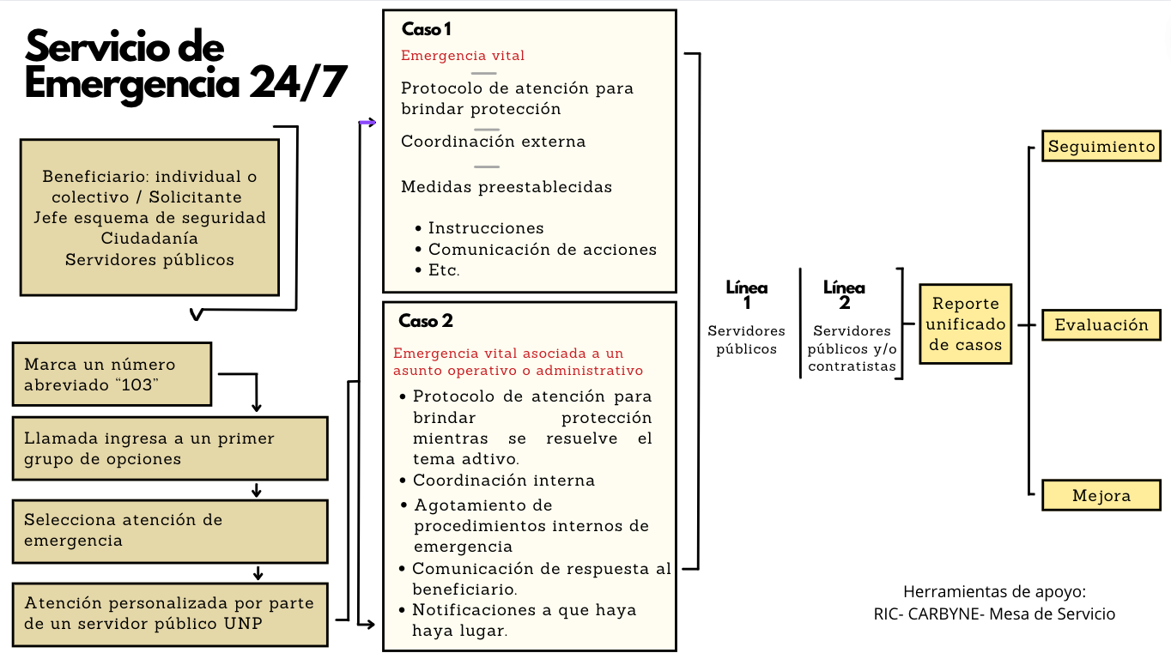
MODELO PRELIMINAR DE OPERACIÓN

Slide 20
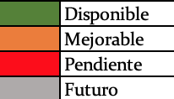
DEFINICIONES EN CURSO
Recurso | Especificaciones
- Talento Humano | Calculadora Erlang C: calcular el número de operadores requeridos, exige conocer la cantidad de transacciones esperadas, su duración promedio y los niveles de servicio objetivo. Servidores públicos (personas que realizan la atención telefónica y supervisores). Tipo de cualificación. Especificaciones de orden laboral (sistema de turnos, conformación de grupos, efectos presupuestales).
Físicos | Puesto de trabajo – Especificaciones del SSST Diadema. Computador. Tablet. Aparato telefónico.
Tecnológicos | Planta telefónica o sistema de recepción de llamadas. Aplicativos de captura de información.
Jurídicos | Trámites ante la CRC
^{[1]} https://omniawfm.com/blog/calculadora-erlang.php

Slide 21
DEFINICIONES EN CURSO
Caracterización de casos y respuestas
* Tipificación de casos
Articulación interinstitucional: compromiso de instituciones competentes, directorio de apoyo, seguimiento.
Creación o revisión de protocolos de atención incluido escalonamiento.
Procedimiento para casos no tipificados.
Protocolos de resolución de casos que impliquen a terceros operadores de la Unidad (Atención 24*7)
Casos que no constituyen emergencia para la UNP pero que pueden ser recibidos (temas de salud, emergencias naturales, etc.)
Vehículos
Hombres de protección
Evaluación del Riesgo
Coordinación Interinstitucional
^{[1]} https://omniawfm.com/blog/calculadora-erlang.php

Slide 22
DEFINICIONES EN CURSO
Otras herramientas de gestión
Asignación de número único – Comisión de Regulación de Comunicaciones: EN CURSO.
NUMERACIÓN DE SERVICIOS SEMIAUTOMÁTICOS Y ESPECIALES DE MARCACIÓN 1XY
La numeración para los servicios semiautomáticos y especiales de abonado es de estructura 1XY, donde "X" y "Y" pueden tomar como valor cualquier dígito entre 0 y 9. Esta numeración es de carácter nacional y de acceso universal, de manera que su acceso debe ser posible desde cualquier parte del territorio nacional, por consiguiente es obligación de todos los operadores adoptarla. Esta numeración no está destinada al uso comercial. Dentro de este esquema se diferencian las siguientes modalidades:
La modalidad 1 caracteriza a los números cuyas llamadas no representan ningún costo para el abonado ni para la entidad prestadora del servicio y, por lo tanto, los costos deben ser asumidos por el PRST. Dentro de esta modalidad se encuentran los servicios de urgencias tales como Policía, Bomberos y Ambulancia.
^{[1]} https://omniawfm.com/blog/calculadora-erlang.php

Slide 23
DEFINICIONES EN CURSO
Requisitos
Número solicitado y modalidad a la que solicita que pertenezca, con la correspondiente justificación.
Tipo de cobertura asociada al número.
Información sobre el enrutamiento que los proveedores de redes y servicios de telecomunicaciones (PRST) deben programar en sus redes, discriminada por región geográfica, especificando los departamentos o municipios que cubrirá con cada uno de los números de teléfono que aporte.
Detalle del servicio a prestar, incluyendo el tipo de información o servicio que se va a entregar a los usuarios.
Justificación y propósito del servicio que se pretende prestar con el número 1XY solicitado.
Protocolos de atención a los usuarios, que incluyan horarios de atención, proyección de la cantidad de usuarios a atender, así como los manuales de procedimiento o instructivos de trabajo que orienten la atención de la línea por parte de los profesionales responsables.
Información sobre la solución tecnológica a través de la cual garantizarán la correcta prestación del servicio, acorde con la demanda de usuarios informada.

Slide 24
DEFINICIONES EN CURSO
Protocolos para protección de datos personales.
Creación y desarrollo de mecanismos de validación de identidad.
Definición de mecanismos de monitoreo del servicio: acompañamiento, pantalla remota, grabación de audio de llamadas.
Tipo de supervisión.
Elaboración de informes periódicos: contenido y destino.
Ejercicios de retroalimentación.
Reporte de llamadas pérdidas.
Convenios u otro tipo de acuerdos con otras entidades para derivar llamadas, por razones de competencia.
Participación o intervención de las GURP.
Métricas de monitoreo y evaluación: satisfacción del beneficiario, resolución en la primera llamada, nivel de servicio/tiempo de llamada, calidad del contacto.
Ciberseguridad.
Estudio de costos de la iniciativa
^{[1]} https://omniawfm.com/blog/calculadora-erlang.php

Slide 25
RECOMENDACIONES OBTENIDAS

Slide 26
ASPECTOS A FORTALECER
Pedagogía
(Servidores públicos y contratistas, personas de protección, beneficiarios, ciudadanía, entidades públicas)
Cumplimiento contractual
Deficiencias estructurales
(Conflicto armado)
^{[1]} https://omniawfm.com/blog/calculadora-erlang.php
Atención ordinaria
Eficacia de la coordinación y articulación

Slide 27
LÍNEA DE BASE
(En depuración)
Criterios
Funcionamiento general de la atención telefónica en horarios no habituales en la actualidad.
Desempeño en detalle de las tareas asociadas con llamadas de emergencia en horarios no habituales, en relación con la estructura de cada equipo durante el último año.
Uso de herramientas tecnológicas, bases de datos, protocolos de tratamiento de información personal y otros recursos utilizados en el desarrollo de este servicio de atención.
Metodología:
Cuestionario con 40 preguntas, suministrado a las Subdirecciones Especializada de Seguridad y Protección, y de Protección. Se atendió entre el 6 de septiembre y el 25 de septiembre de 2023. Actualmente se trabaja con cada equipo para depurar las respuestas
Fuentes:
Subdirección de Protección
Subdirección Especializada:
Encuesta de Percepción Ciudadana
Grupo de Atención al Ciudadano

Slide 28
LÍNEA DE BASE
(En depuración)
Criterios
Funcionamiento general de la atención telefónica en horarios no habituales en la actualidad.
Desempeño en detalle de las tareas asociadas con llamadas de emergencia en horarios no habituales, en relación con la estructura de cada equipo durante el último año.
Uso de herramientas tecnológicas, bases de datos, protocolos de tratamiento de información personal y otros recursos utilizados en el desarrollo de este servicio de atención.
Metodología:
Cuestionario con 40 preguntas, suministrado a las Subdirecciones Especializada de Seguridad y Protección, y de Protección. Se atendió entre el 6 de septiembre y el 25 de septiembre de 2023. Actualmente se trabaja con cada equipo para depurar las respuestas
Fuentes:
Subdirección de Protección
Subdirección Especializada:
Encuesta de Percepción Ciudadana
Grupo de Atención al Ciudadano

Slide 29
LÍNEA DE BASE
Conclusiones preliminares
Roles y funciones de atención de llamadas en la actualidad.
Al menos cinco grupos internos de trabajo atienden llamadas fuera de los horarios de oficina: Grupo de Recepción, Análisis y Evaluación del Riesgo y Recomendación (GRAERR), Grupo de Automotores (GA), Grupo de implementación, Supervisión y Finalización de Medidas (GISFM), Centro de Operaciones para la Prevención y la Protección (COPP) y el Sistema Integrado de Comunicación Permanente (SICP) . El grupo de Talento Humano y Cuerpo de Seguridad y Protección también reciben llamada pero no disponen de información.
Los cinco grupos atienden a beneficiarios de medidas de protección, aun cuando tratándose del SICP, este desempeña una labor especifica de atención de los esquemas de protección.
De los cinco, tres realizan está actividad en desarrollo de sus funciones: SICP, GRAERR y COOP; mientras que los restantes lo hacen de manera informal a través de recepción de llamadas realizadas a abonados telefónicos privados de sus servidores públicos o contratistas.
Los dos grupos que atienden llamadas durante las 24 horas del día y todos los días de la semana son el COPP y el SICP.
- Los Grupos que atienden de forma preeminente situaciones asociadas directamente con la seguridad personal de un beneficiario son el GRAERR y el COPP.
Grupo de recepción Análisis y Evaluación del Riesgo y Recomendación (GRAERR),
Grupo de Automotores (GA)
Grupo de implementación, supervisión y Finalización de Medidas (GISFM),
Centro de Operaciones para la Prevención y la Protección (COPP)
Sistema Integrado de Comunicación Permanente (SICP)

Slide 30
LÍNEA DE BASE
Conclusiones preliminares
Las llamadas fuera de los horarios de atención habituales de la UNP provienen de:
Beneficiarios de medidas
Miembros de esquemas de protección
Apoderados
Solicitantes
Servidores públicos de la UNP
Servidores públicos de otras entidades
Ciudadanía
Las principales razones de las comunicaciones fuera del horario habitual de la Unidad son:
Situaciones relacionadas con la seguridad personal de un beneficiario: solicitud de apoyo de autoridades policiales.
Solicitud de inicio de trámites de emergencia.
Alertas generadas por el botón de apoyo.
Reporte regular de movimientos de los esquemas de protección.
Situaciones que demandan la coordinación con organismos de seguridad del Estado u otras autoridades públicas.
Aspectos operacionales asociados a vehículos: combustibles, disponibilidad de automotores, siniestros, hurtos, daños y mantenimiento.
Situaciones administrativas: tiquetes, comisiones, legalizaciones, incapacidades, restricciones, correo bloqueado, permisos, pago por reubicaciones.
Situaciones relativas al personal de protección: cambio de agentes, no presentación a laborar.
Información sobre estado de trámites de solicitudes de protección.

Slide 31
LÍNEA DE BASE
Conclusiones preliminares
b) Estructura del servicio y atención de llamadas durante el último año:
Se destaca la existencia de una línea de emergencia a cargo del COOP. Reportó 36 comunicaciones recibidas en julio de 2023 y 32 en agosto de 2023.
Los únicos protocolos existentes están en relacionados con la forma de atender las llamadas, y están establecidos en el COOP.
Los grupos disponen aproximadamente de 18 personas (8 COOP – 7 SIP 7) para este tipo de atención, en su mayoría de servidores públicos, con diferentes perfiles: auxiliar, técnico, profesional.
Las llamadas fuera del horario habitual se concentran en la franja de 6:00 p.m. a 10.00 pm., y de 4:00 a.m. a 8:00 a.m.
En términos generales, el COPP atiende llamadas hasta de 20 minutos, en tanto que el GRAERR y el GA pueden ocupar máximo 15 minutos y, el SICP, que representa un caso atípico porque su principal ruta de comunicación es por WhatsApp.
Esporádicamente los equipos se contactan nuevamente al beneficiario después de realizar acciones vinculadas con el motivo de la comunicación.
Grupo de recepción Análisis y Evaluación del Riesgo y Recomendación (GRAERR),
Grupo de Automotores (GA)
Grupo de implementación, supervisión y Finalización de Medidas (GISFM),
Centro de Operaciones para la Prevención y la Protección (COPP)
Sistema Integrado de Comunicación Permanente (SICP)

Slide 32
LÍNEA DE BASE
Conclusiones preliminares
c. El uso de bases de datos, herramientas tecnológicas y otros.
Únicamente los grupos SICP y COPP cuentan con una base de datos sobre los reportes históricos recibidos, en formato Excel. El SICP cuenta con registros anuales y el COPP, manifiesta que los archivos de su competencia “se encuentran en el SharePoint o Atenea” y son de carácter reservado.
No se utilizan herramientas tecnológicas específicas en la gestión y archivo de la información, más allá del correo institucional y las bases de datos mencionadas.
En relación con la capacidad resolutiva los cinco grupos señalaron que en algunos casos se escalaban las situaciones, pero solamente el COPP aclaró de forma explícita que por el nivel de dificultad de un episodio se escala su resolución al “Coordinador del Grupo de Apoyo y Reentrenamiento Operativo - GARO y/o Señor Subdirector de Protección para conocimiento y toma de decisiones”.
Sobre el redireccionamiento de comunicaciones a otras instituciones, solamente la SICP y el COPP afirmaron la eventual coordinación de la situación particular, cuando así lo consideren pertinente.
No existe en los grupos, un sistema de enrutamiento, grabación, reporte, registro de errores o monitoreo del servicio de atención de llamadas, a excepción del SICP que refirió la realización de informes diarios de todos los esquemas reportados y las novedades especiales al subdirector, así como el desarrollo de un monitoreo mediante llamadas posteriores a los usuarios, sin aclarar el propósito de las mismas.
Grupo de recepción Análisis y Evaluación del Riesgo y Recomendación (GRAERR),
Grupo de Automotores (GA)
Grupo de implementación, supervisión y Finalización de Medidas (GISFM),
Centro de Operaciones para la Prevención y la Protección (COPP)
Sistema Integrado de Comunicación Permanente (SICP)

Slide 33
LÍNEA DE BASE
Conclusiones preliminares
Tres de los cinco equipos (GRAERR, GA y COPP), indicaron que realizan procesos de retroalimentación de los agentes que presentan dificultades en el trámite de atención, sin embargo, no explicaron los mecanismos utilizados para tal fin. En tanto que los grupos GRAERR y COPP dieron cuenta de la identificación de oportunidades de mejora en el servicio, que en el caso del COPP se asocian a componentes de carácter tecnológico y humano.
En materia de dotación de equipos y material tecnológico para los puestos de trabajo, los grupos GRAERR y GA confirmaron la disposición de computadores en horarios de trabajo; el SICP informó contar solamente con un computador para el equipo de trabajo integrado por siete personas que trabajan en un sistema de turnos; y el COPP manifestó que dispone de “Equipo de cómputo, líneas celulares, monitor de apoyo para el botón de pánico, libro de minuta, tablero en acrílico para dejar consignas nuevas, dos televisores para el monitoreo de medios abiertos, equipo de sonido para optimizar calidad en el sonido”.
No se identificó la existencia de un convenio con alguna institución externa para transferir llamadas por competencia, ni un protocolo de comunicación con terceras unidades dentro de la UNP en horarios no habituales por episodios que lo ameriten, ni la prestación de servicios de atención de llamadas de emergencia por parte de grupos de atención regional de la entidad, ni el uso de protocolos de tratamiento de información personal.
Grupo de recepción Análisis y Evaluación del Riesgo y Recomendación (GRAERR),
Grupo de Automotores (GA)
Grupo de implementación, supervisión y Finalización de Medidas (GISFM),
Centro de Operaciones para la Prevención y la Protección (COPP)
Sistema Integrado de Comunicación Permanente (SICP)

